Slide 1
LAB010_312651057 吳鴻明

Slide 2
實驗目的

Slide 3
分別用PART3與PART4來呈現圖片
PART3:透過指撥開關控制圖片增加一本書。
PART4:將ARM上的DDR3與FPGA透過Avalon MM，溝通並存入與讀出DATA，再透過指撥開關控制圖片旋轉

Slide 4
實驗程式碼

Slide 5
實驗程式碼PART3

Slide 6
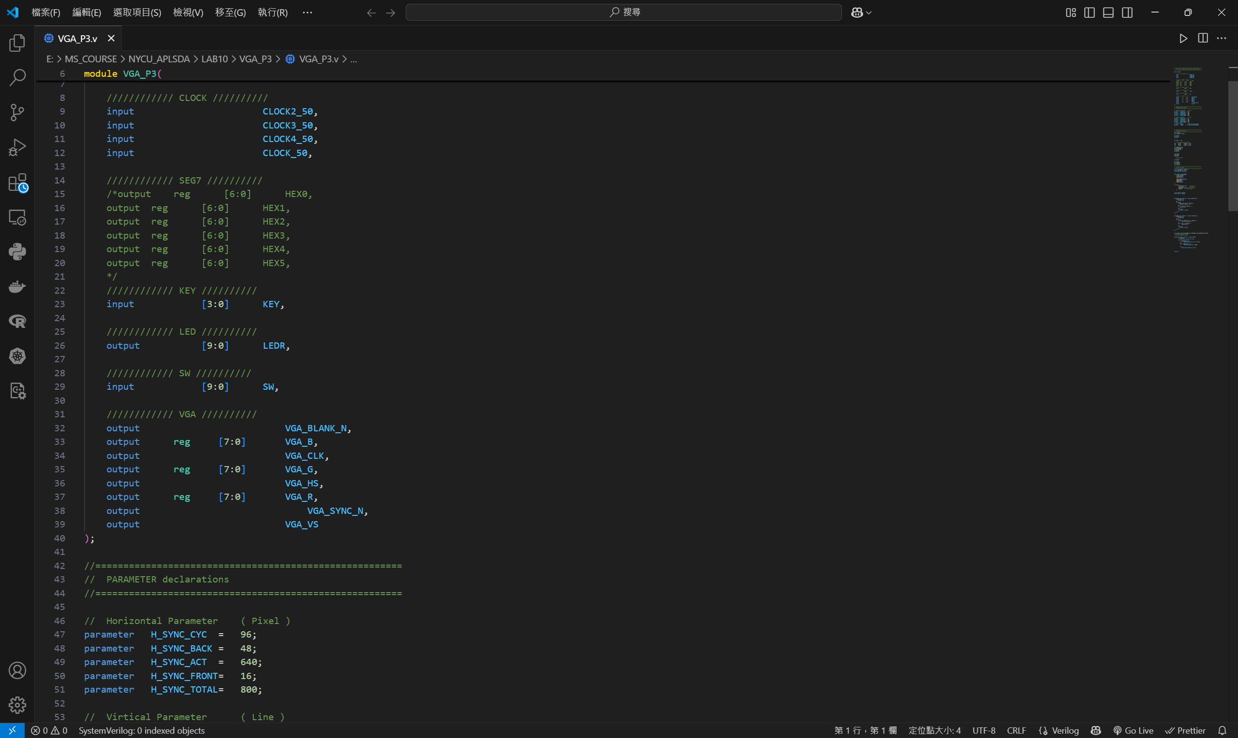

Slide 7
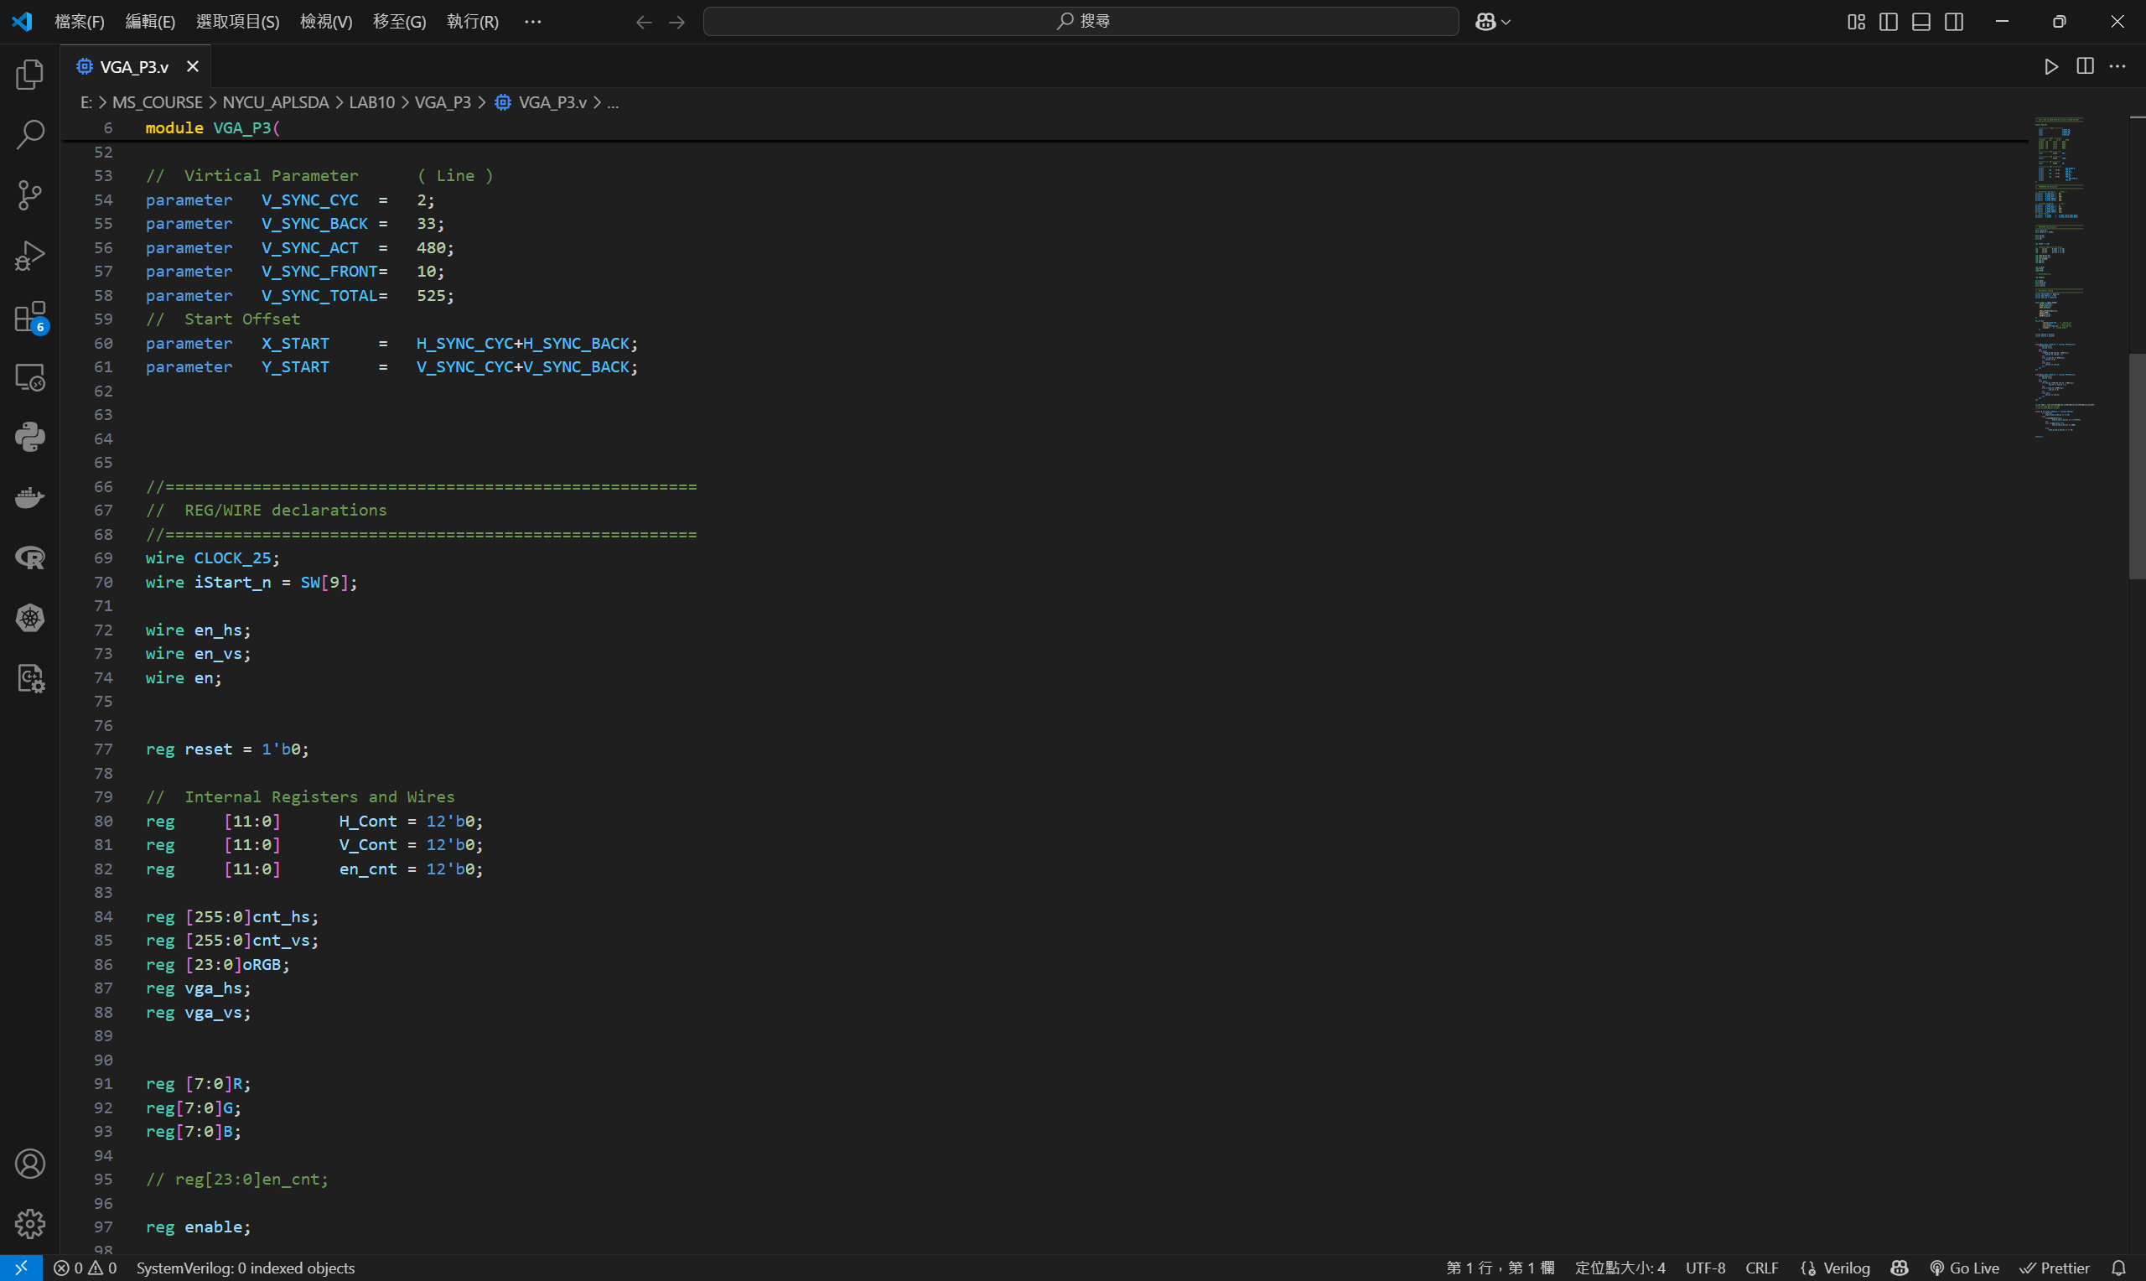

Slide 8
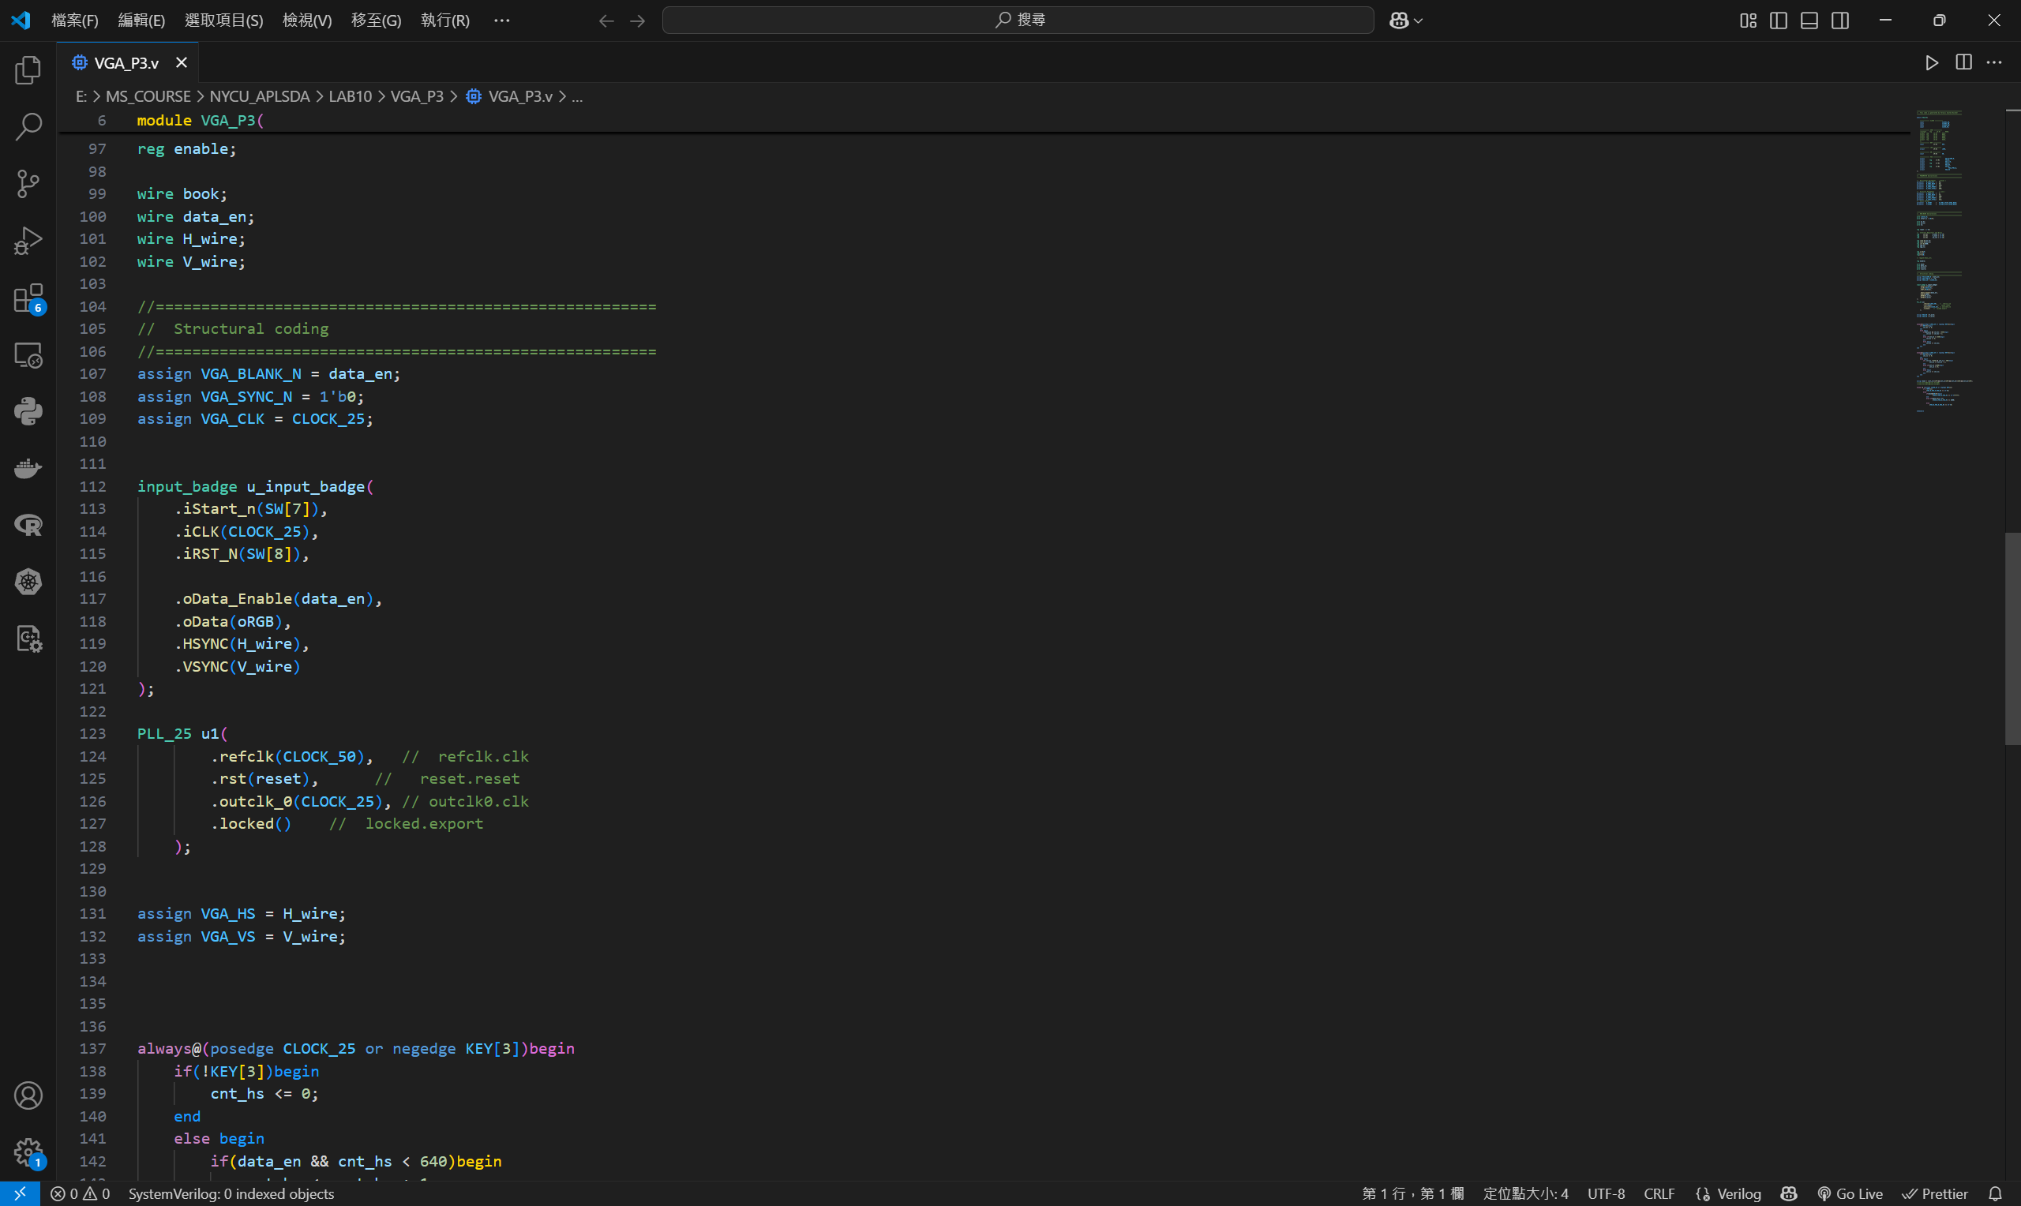

Slide 9
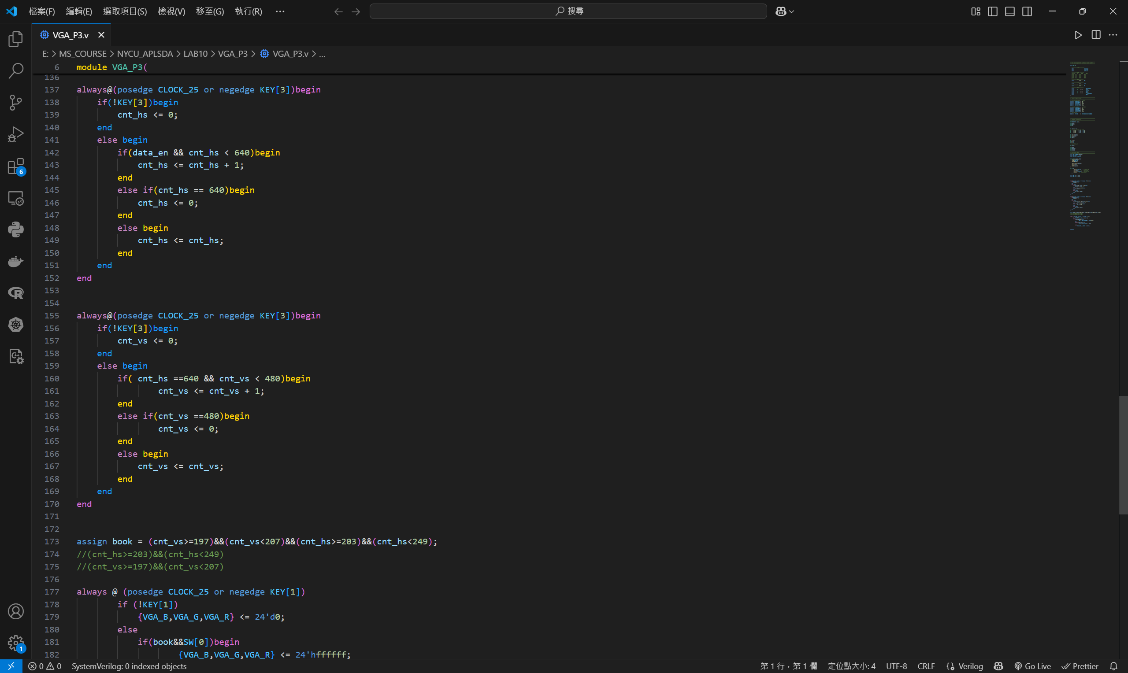

Slide 10
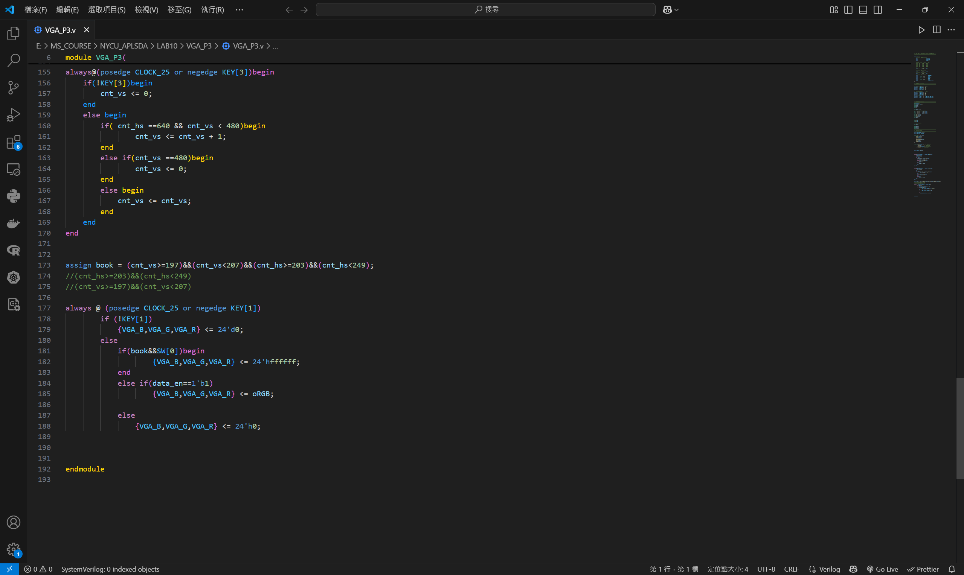

Slide 11
實驗結果照片

Slide 12
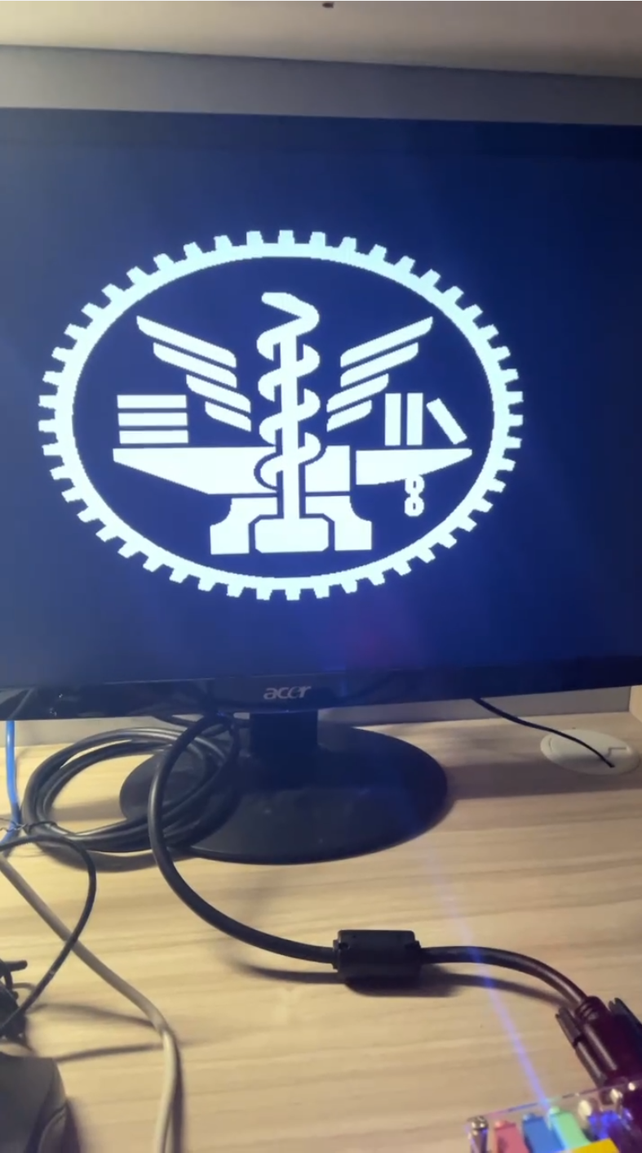

Slide 13
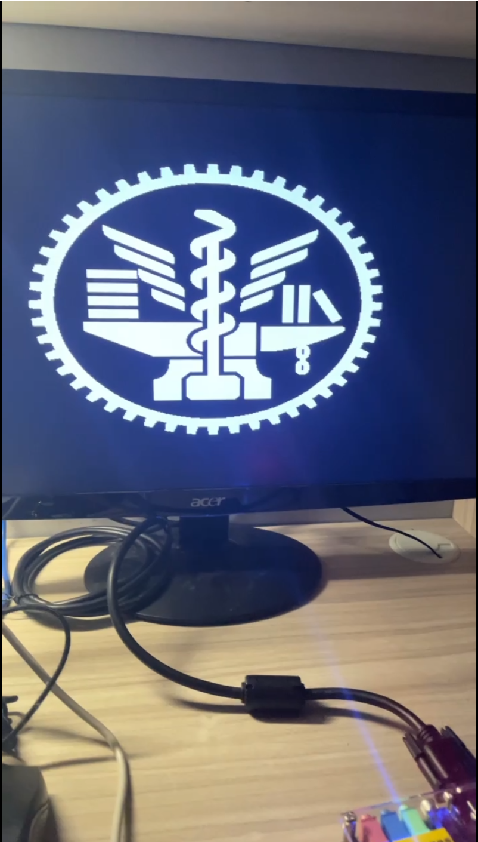

Slide 14
問題與討論

Slide 15
問題 : 根據自己對實驗講義PART3的理解後，寫出來的一就有問題，一開始是顯示一長條，後來是雪花屏。
討論 : 經過一層一層的了解後，發覺是自己在際暑氣設計時出現了重大瑕疵，更改後即刻還原了。

